Slide 1


BÀI 11: I i K k

Slide 2



Slide 3




Slide 4
Nam vẽ kì đà.
k
i

Slide 5


Slide 6

i

Slide 7
k

Slide 8
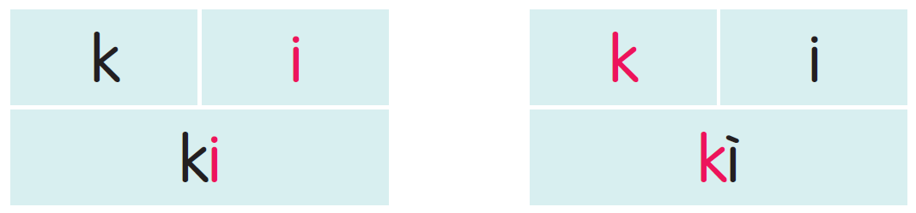

Slide 9
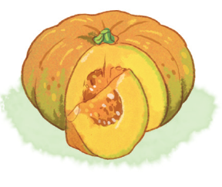

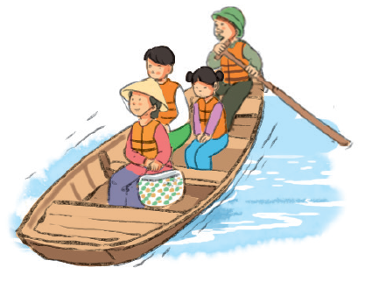
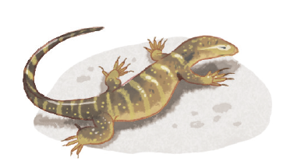
bí đỏ
kẻ ô
đi đò
kì đà

Slide 10


Slide 11


Slide 12


Slide 13
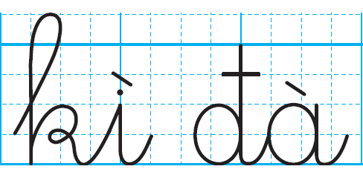

Slide 14


Slide 15
Kì đà bò ở kẽ đá.

Slide 16


Slide 17

Giới thiệu

Slide 18


CỦNG CỐ
BÀI HỌC

